Slide 1
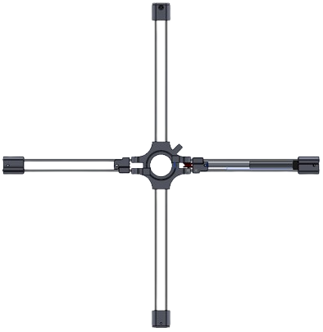
Quel doit être la masse maximale de l'éolienne en fonction du système de croix ?
Jérémie Voye, Rémi Lepage, Louis Jourdan, Tristan Charvet, Adrien Carrillo

Slide 2
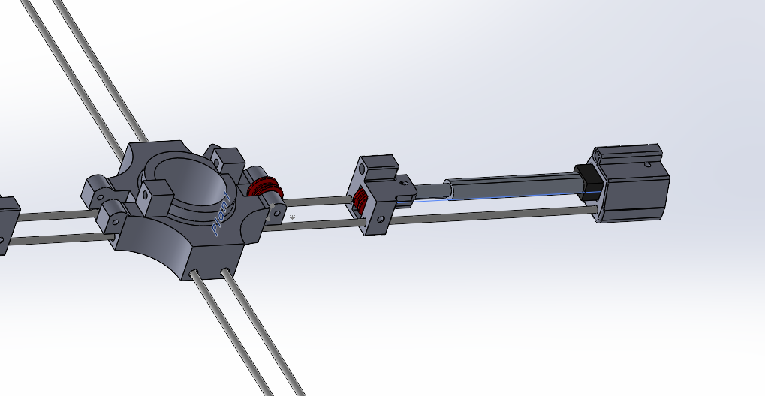
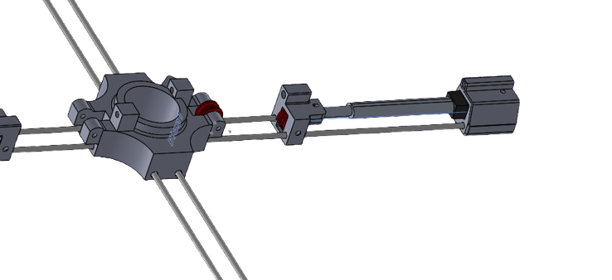
Etude du système
Données :
Propriétés du vérin :
-100 mm de course
- 32 N
Largeur de la croix : 750 mm
Coefficient de sécurité : S = 2

Slide 3

Système de poulie
Te
de
Formule : Ts = P * ds
Te = Ts / de
_____________________________
ds = Distance parcourue sortie
de = Distance parcourue entrée
P = poids de l'objet
Ts = Travail de sortie
Te = Travail d'entrée
ds
P

Slide 4
Système de poulie
Te
de
Formule : Gm = Ts / Te
_____________________________
Gm = Gain mécanique
Ts = Travail de sortie
Te = Travail d'entrée
ds
P

Slide 5
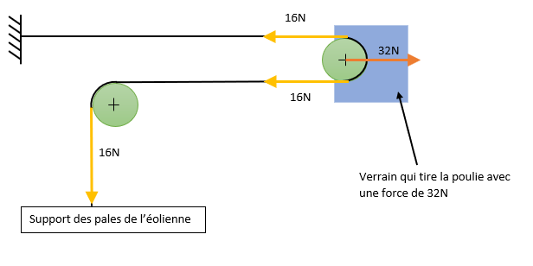
Etude graphique
ttt
Vérin

Slide 6
Etude graphique
ttt
16N
Vérin

Slide 7
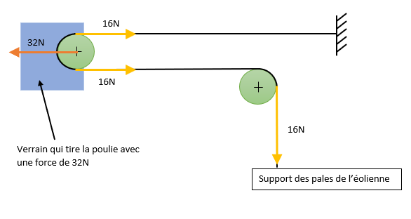

Etude graphique : Etude complète
ttt
Vérin
Vérin
L'effort maximal : 16 + 16 = 32 N
Or S (Coeff de sécurité) est : 2
donc 32 / 2 = 16 N
Donc masse max = 16 / 9,81 ≃ 1,63 kg

Slide 8
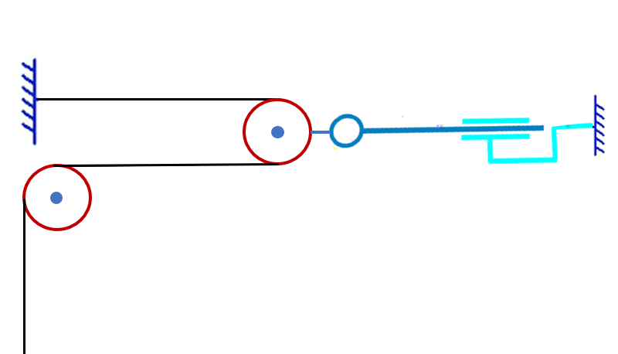
Schéma cinématique
y
x

Slide 9

Etude analytique
Coordonnées des points:
A(0;6,95)
B(115,3; 5,17)
C(115,3;19,07)
D(-6,95;0)
O1(0;0)
O2(115,3;12,12)
C
O2
A
D
B
O1

Slide 10
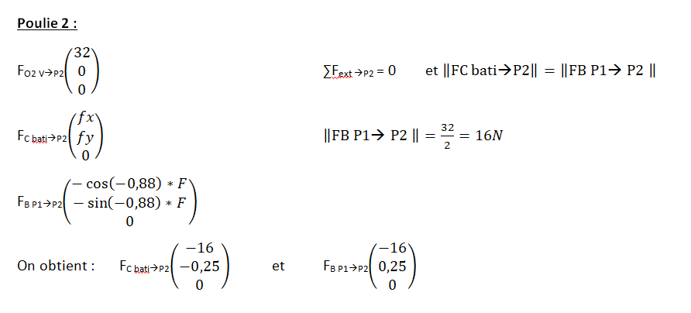
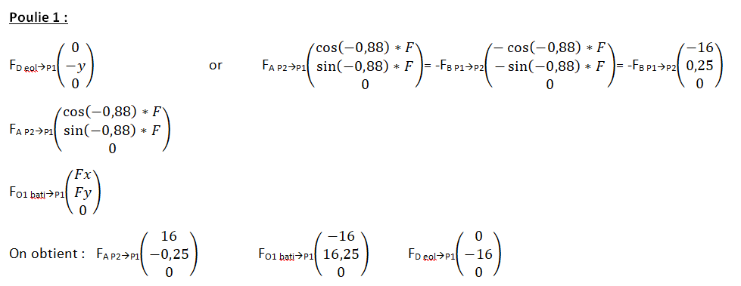
Etude analytique

Slide 11
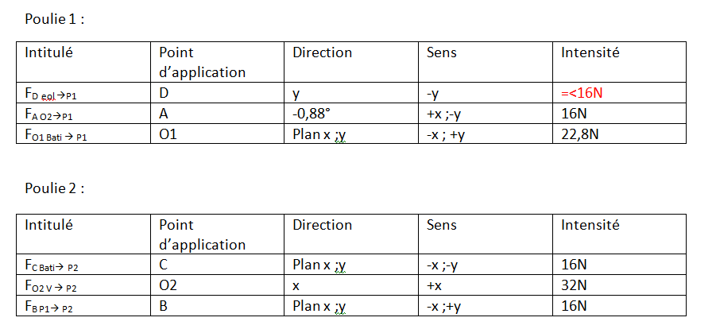
Etude analytique
Pour deux Vérins, la force maximale à l'équilibre est de 32N

Slide 12
Conclusion
Les deux vérins peuvent déployer une force sur l'éolienne de 32N soit approximativement 3,2 kg.
En appliquant un coefficient de sécurité de 2, la masse maximale que pourra supporter la structure est donc de 1,63 kg.

